Slide 1
Bureau du forestier en chef
Planification forestière à l’aide Machine Learning
Guillaume Cyr, ing.f., M.Sc.
Date: 23 février 2022

Slide 2
Problématique:
Notre Bilan de carbone est difficile à obtenir rapidement:
Tous les réservoirs de l’écosystème:
Carbone du sol
Biomasse sous-terraine
Litière
Bois mort
Biomasse aérienne
La productivité nette de l’écosystème

Slide 3
Problématique:
La localisation des activités sylvicoles pouvant améliorer le bilan carbone est un enjeux complexe:
Le calcul du bilan de carbone forestier pour un modèle de planification est complexe
L’optimisation spatialement explicit de localisation travaux sylvicoles peut être très difficile à réaliser avec un modèle mathématique classique

Slide 4
Problématique: Productivité nette de l’écosystème
CO₂
CO₂
CO₂

Slide 5
Problématique: États des réservoirs
Bois mort
Sol

Slide 6
Problématique:…Pour chaque période
GCBM
Bilan de l’écosystème:
Tous les réservoirs
Productivité net
Notes:
Mettre temps de travail +
Temps de calcul
Attendre longtemps

Slide 7
Objectif:
Obtention du bilan de carbone rapidement:
Tous les réservoirs de l’écosystème:
Carbone du sol
Biomasse sous-terraine
Litière
Bois mort
Biomasse aérienne
La productivité nette de l’écosystème

Slide 8
Méthode historique:…Pour chaque période/cellule
GCBM
Bilan de l’écosystème:
Tous les réservoirs
Productivité net

Slide 9
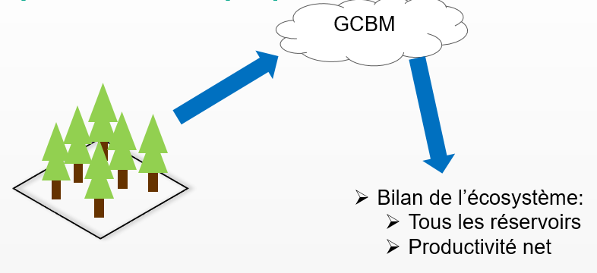
Méthode: Apprentissage du MLP
Multilayer perceptron

Slide 10

Méthode:
Bilan de l’écosystème:
Tous les réservoirs
Productivité net

Slide 11
Objectif: Son utilisation
+
Multilayer perceptron
Bilan de carbone
Solution
Spatialement explicite
Spatialement référencée
Optimisation du bilan de carbone

Slide 12
Objectif: Concrètement
Le bilan est accessible sous forme de yields
*YM ? ? ?
ycarbone _PRED(model_carbone)
Deux modèles sont disponibles:
Prédictions de réservoirs
*YM ? ? ?
AG_Biomass_C,BG_Biomass_C,Deadwood_C,Litter_C,Soil_C _PRED(pools_carbon)
Prédictions de la productivité nette
*YM ? ? ?
NEP _PRED(nep_carbon)
Permet la création d’outputs carbone

Slide 13
Optimisation spatialement explicit:
Pratiquement impossible avec nos modèles.
Utilisations d’un heuristique pour placer la récolte.
Difficile à obtenir à moins d’implémenter une heuristique:
Simulated Annealing
Tabou Search
Utilisation de la programmation mixte intégrale.
On peut donc difficilement répondre à la question du ou doit t’on faire telle ou telle traitement pour améliorer notre bilan de carbone.

Slide 14
Méthode actuelle:
Utilisation d’une cédule de récolte de planification spatialement référencé
Approche heur
Utilisation de la programmation mixte intégrale.

Slide 15
Objectif: Meilleur bilan
CO₂

Slide 16
Objectif: Meilleur bilan
CO₂

Slide 17
Objectif: Meilleur bilan + respect des contraintes
CO₂

Slide 18
Objectif: Apprentissage
IA
Prédiction
Intrants
Correction
Évaluation

Slide 19
Objectif: Prédiction finale
IA

Slide 20
Son utilisation:
Générer des solutions spatialement explicits
Respecte des contraintes spatiales
Adjacences des bloques de coupes
Taille des bloques de coupes
Respecte des superficies par traitements.
Pour
Produire des solutions spatiales réaliste.
Améliorer notre approche heuristique de spatialisation

Slide 21
Dans notre processus:

